Slide 1

Metodologias de desarrollo
Analisis y diseño de sistemas 1
Escuela de Ingenieria de Ciencias Y Sistemas
Facultad de Ingenieria
Universidad de San Carlos de Guatemala

Slide 2


Agenda
Recursos
Tecnicas de Estimacion
RECORDATORIOS
Foro semanal
Entrega Practica 1
Calificacion Practica 1
Publicación Proyecto 1

Slide 3
COMPETENCIA(S) QUE DESARROLLAREMOS
Utiliza metodologias agiles como scrum y tableros Kanban para entregar software funcional en cortos periodos de tiempo.

Slide 4


SCRUM

Slide 5






Artefactos
Pilares
SCRUM
Roles
Eventos

Slide 6
Permite abordar proyectos complejos desarrollados en entornos dinámicos y cambiantes de un modo flexible. Está basada en entregas parciales del producto final en base al valor que ofrecen a los clientes.
Scrum ayuda a los equipos a aprender y organizarse en base a las experiencias, a la vez que aborda problemas e invita a reflexionar sobre los éxitos y fracasos.

Slide 7
Pilares
Transparencia
Inspección
Adaptación
Todos los impiicados tienen conocimiento de qué ocurrre en el proyecto y cómo ocurre.
Se revisa continuamente el trabajo y el progreso para detectar si algo no va bien.
Si se encuentra un problema o algo cambia, el equipo ajusta el plan o la forma de trabajar para mejorar y seguir avanzando.
Notes:
principios fundamentales que sostienen todo el marco de trabajo

Slide 8
Roles Scrum

Slide 9

Scrum Master
Es el líder del equipo, está a cargo de establecer la metodología Scrum y mantener a los miembros del equipo enfocados en los pilares y las prácticas de Scrum.

Slide 10
Organiza las reuniones de
planificación de sprints
Organiza las reuniones diarias
Responsabilidades del Scrum Master
Elimina los obstáculos
Realiza análisis retrospectivos
Ayuda a gestionar el trabajo pendiente del producto

Slide 11



Product Owner
Define los objetivos del producto.
Determina las características del producto para crear el backlog.
Crea historias de usuario.
Prioriza y gestiona el backlog del producto.

Slide 12


Equipo de Desarrollo
Es un equipo multifuncional y auto-organizado que incluye programadores, diseñadores, testers, analistas, y cualquier otro rol necesario para completar las tareas del Sprint.
Tienen un objetivo en común y comparten la responsabilidad del trabajo que realizan, sumado la calidad del proyecto en cada iteración.

Slide 13
Artefactos

Slide 14
Product Backlog
Es una lista de funciones y elementos, ordenados según las prioridades, que son necesarios para cumplir con los objetivos y las expectativas del proyecto.
Todas las tareas deben listarse en el product backlog, para que estén visibles ante todo el equipo y se pueda tener una visión panorámica de todo lo que se espera realizar.

Slide 15
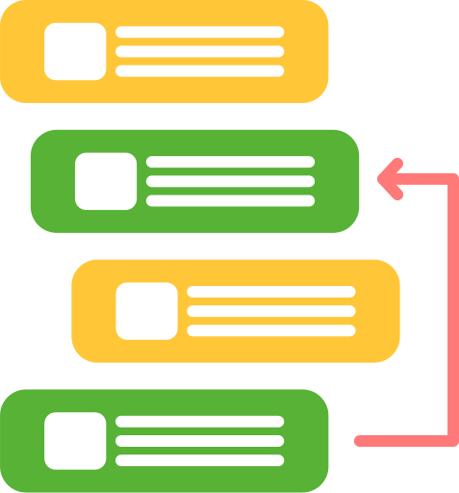
Qué incluye el Product Backlog?
01.
02.
Ideas futuras que podrían añadirse más adelante.
Historias de Usuario
03.
Reparación de errores

Slide 16
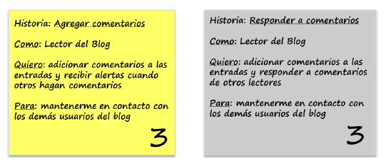
Historias de Usuario
La historia de usuario es una definición de la necesidad del usuario, como un recordatorio de la conversación con el cliente, siendo un acuerdo final de mínimos para dar por buena la funcionalidad escrita y esperada.

Slide 17
Componentes de una Historia de usuario
Título: Un nombre breve y descriptivo que resume la funcionalidad o la necesidad.
Descripción o narrativa: Esta es la parte principal de la historia de usuario y se formula generalmente en el siguiente formato: Como [tipo de usuario], quiero [acción o funcionalidad] para [beneficio o valor].
Criterios de aceptación: Son las condiciones que deben cumplirse para que la historia de usuario se considere completa.

Slide 18
Componentes de una Historia de usuario
Tamaño o estimación: A veces se incluye una estimación del esfuerzo necesario para completar la historia, utilizando puntos de historia, horas, o cualquier otro método de estimación.
Prioridad: Indica la importancia o urgencia de la historia dentro del backlog. Esta prioridad es generalmente definida por el Product Owner.

Slide 19
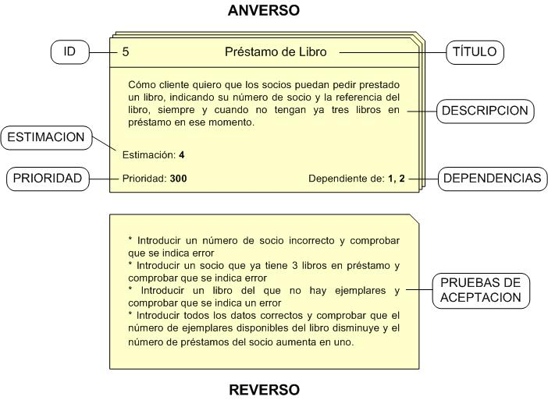

Slide 20
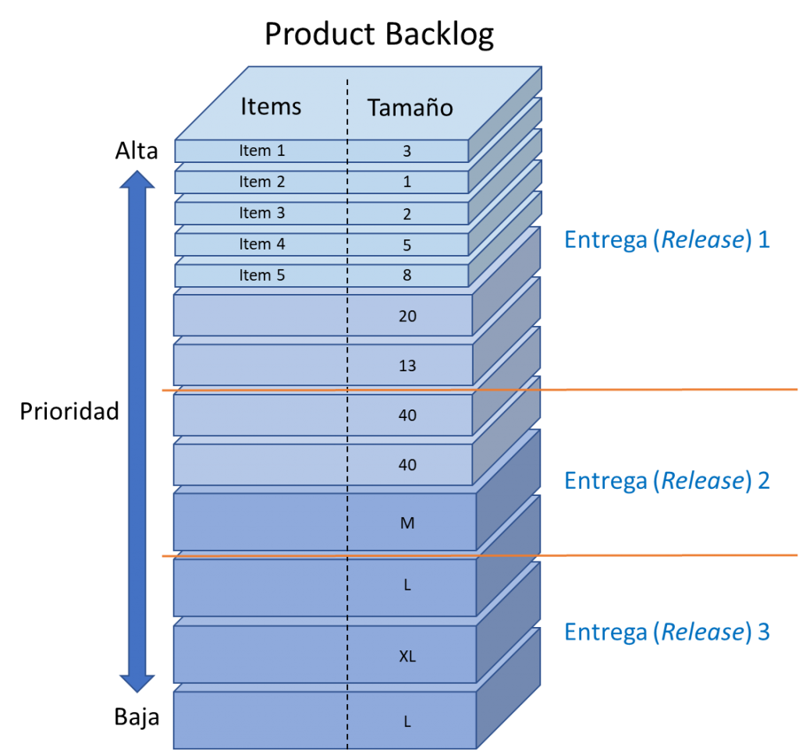

Slide 21

Sprint Backlog
Es una lista de historias de usuario y tareas que ayuda a los equipos a centrarse en sus objetivos y priorizar su trabajo de forma eficaz.
Los elementos de un sprint backlog proceden del product backlog durante una sesión de planificación del sprint.

Slide 22
Product Backlog
VS
Sprint Backlog
Cubre todas las funcionalidades y requisitos del producto a lo largo del proyecto.
Se centra en el trabajo específico que se realizará durante un Sprint individual.
Priorizado por el Product Owner basado en el valor que aporta cada elemento al producto.
Son los elementos priorizados por el equipo de desarrollo y el Product Owner para el Sprint actual.
Puede ajustarse y actualizarse regularmente en respuesta a nuevos conocimientos o cambios en los requisitos.
Estático durante el Sprint; los cambios solo se realizan en coordinación con el Product Owner durante el Sprint Planning.

Slide 23
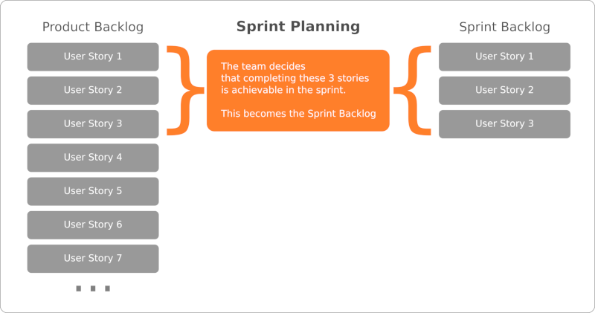

Slide 24

Increment
Es el conjunto de todas las funcionalidades, mejoras y cambios implementados durante un Sprint específico, integrados y probados para crear una versión del producto que sea potencialmente utilizable y entregable.
Cada incremento debe cumplir con los estándares de calidad y funcionalidad definidos por el Product Owner y el cliente.

Slide 25
Eventos

Slide 26
Sprint
Es un período breve de tiempo fijo en el que un equipo de scrum trabaja para completar una cantidad de trabajo establecida.
Con scrum, un producto se basa en una serie de sprints que dividen proyectos grandes y complejos en porciones minúsculas.

Slide 27

Características
Duración fija
Objetivo definido
Equipo autónomo
Potencialmente entregable
Iterativo e incremental

Slide 28
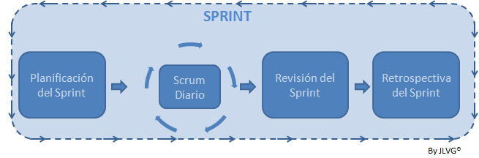
¿Qué engloba un Sprint?

Slide 29

Sprint Planning
El equipo planifica y prepara el trabajo que se llevará a cabo durante el próximo Sprint, se establece su objetivo y se define qué elementos del Product Backlog se incluirán en el Sprint Backlog para alcanzar ese objetivo.

Slide 30

Partes del Sprint Planning
La estructura de la reunión está dividida de manera tal que se aborde los siguiente:
Por qué es valioso este sprint?
Qué se puede hacer en este sprint
Cómo se realizará el trabajo elegido

Slide 31

Daily Scrum
Es una reunión diaria dentro del sprint que tiene una duración máxima de 15 minutos.
Cada miembro del equipo responde a tres preguntas clave:
¿Qué hice ayer?
¿Qué voy a hacer hoy?
¿Existen obstáculos que me impidan avanzar en mi trabajo?

Slide 32
Sprint Review
Tiene lugar al final de un sprint, el product owner presenta y evalúa si los equipos han alcanzado el objetivo del sprint, y se asegura de que cada historia de usuario o entregable cumple los criterios predefinidos.

Slide 33
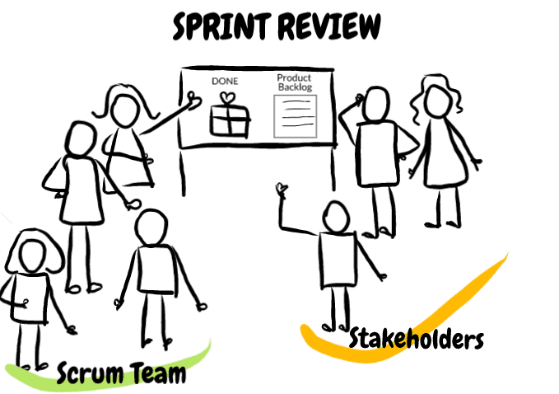
Los miembros del equipo y las partes interesadas externas asisten y pueden hacer comentarios y preguntas sobre los resultados del sprint.
En general, un sprint review dura como máximo 4 horas para un sprint de 4 semanas.

Slide 34
Sprint Retrospective
Después de sprint review, se reailza una reunión donde los miembros del equipo reflexionan sobre qué salió bien y qué podría mejorarse en el próximo sprint.
Para ello, los integrantes del equipo responder a tres preguntas sobre el últimos sprint: ¿qué ha ido bien durante el sprint? ¿qué se puede mejorar? y ¿qué ha fallado?

Slide 35

Con una retrospectiva del sprint, el equipo puede lograr:
Reconocer y continuar realizando las tareas que generan resultados.
Identificar áreas de mejora.
Crear un plan para implementar mejoras en el proceso de planificación de sprints.

Slide 36
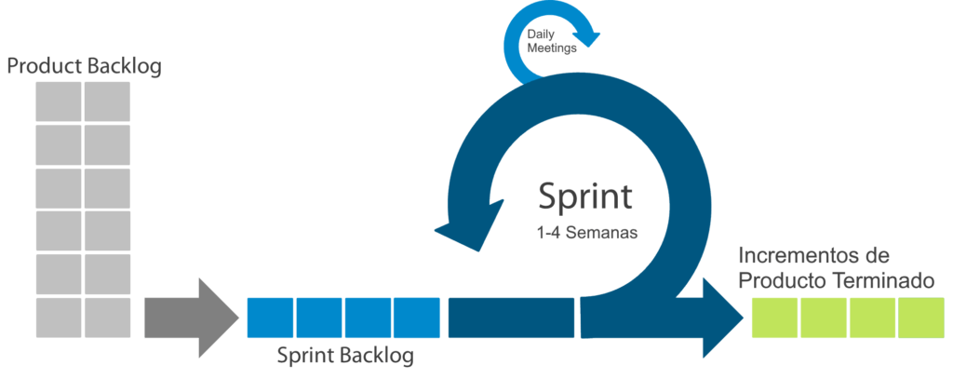

Slide 37
Técnicas de Estimación en Scrum
Uno de los atributos que deben tener los elementos del Product Backlog es la estimación, gracias a la cual el equipo SCRUM podrá seleccionar durante la planificación del Sprint, en función de la capacidad que tenga el equipo de desarrollo, los elementos del Backlog que piensa que se podrán acometer dentro del siguiente Sprint.

Slide 38
Planning Póker
Los participantes emplean cartas con una numeración especial que asignan a cada uno de los elementos del Product Backlog. Después de estimar un elemento del Product Backlog, las personas que han otorgado la mayor y la menor puntuación explican los motivos por los que han escogido dicha puntuación y se vuelve a realizar la estimación, así hasta que se llegue a un consenso.

Slide 39
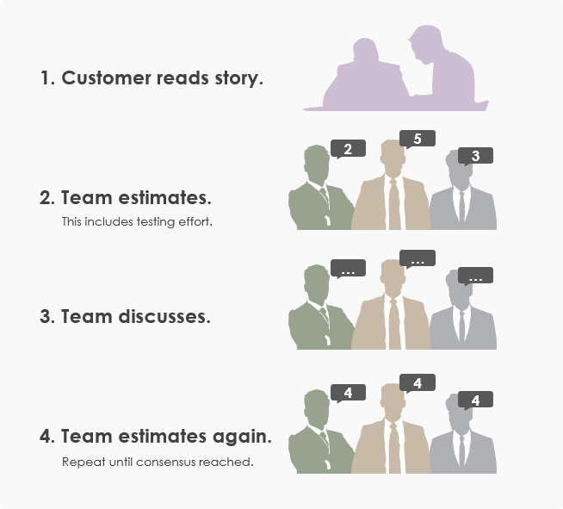
En el planning póker, la numeración de las cartas está basada en una serie de Fibonnacci (0, 1, 2, 3, 5, 8, 13, 21 34, etc.),

Slide 40
T-Shirt Sizes
Esta técnica se basa en asignar tallas de camiseta (XS, S, M L, XL) a la hora de estimar en vez de utilizar números, lo cual puede ayudar a que los miembros del equipo a adoptar la idea de una estimación relativa desasociando el valor de la estimación de un elemento del Product Backlog con el esfuerzo equivalente necesario para su implementación.

Slide 41
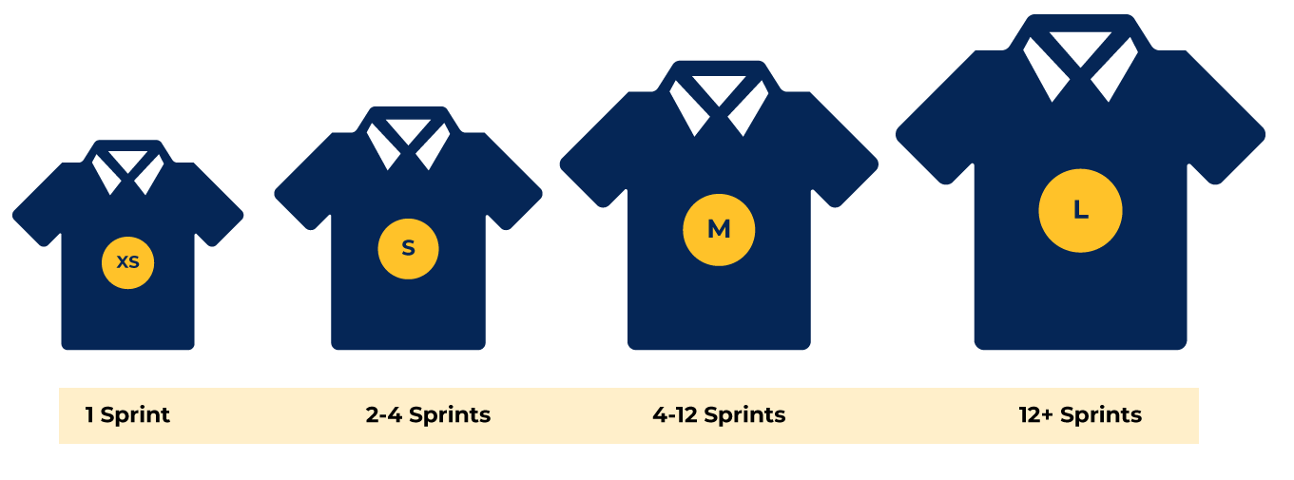

Slide 42
CONCEPTOS CLAVE APRENDIDOS
Estimacion: usar las tecnicas explicadas ayuda a dimensionar el tamaño de la tarea, usar horas en muchos casos no es la mejor alternativa ya que siempre existen atrasos.
Sprint: formado siempre por el sprint planning, el daily scrum y la reunion final llamada sprint retrospective.
Roles: cada miembro del equipo cumple un rol distinto con sus obligacions y responsabilidades, en scrum existen 3 los cuales son el product owner, scrum master y el develop team.

Slide 43
SOLIDARIDAD
"Imagina que están en un Sprint, y uno de tus compañeros tiene problemas para terminar su feature branch porque encontró un bug complicado. Tú ya terminaste tu tarea, la subiste correctamente usando Gitflow, y podrías quedarte esperando la siguiente reunión.
Pero en lugar de eso, te ofreces a ayudar: revisas su código, le explicas cómo resolverlo o incluso haces pair programming para salir del problema juntos.
Eso es solidaridad. No es solo cumplir con tu parte y ya, es entender que si alguien del equipo se atrasa, todo el Sprint se ve afectado.
En Scrum se trabaja en equipo, y Gitflow permite que todos colaboren sin estorbarse, pero la actitud solidaria es lo que realmente hace que el proyecto avance con fuerza y unidad."

Slide 44
REFERENCIAS
https://innevo.com/blog/metodologia-scrum
https://www.scrummanager.com/blog/2023/07/tecnicas-de-estimacion-agil-tres-metodos/
https://www.obsbusiness.school/blog/las-5-etapas-en-los-sprints-de-un-desarrollo-scrum

Slide 45

¡GRACIAS POR SU ATENCIÓN!
DUDAS
RECUERDA QUE TENEMOS NUESTRO FORO SEMANAL DONDE PUEDES CONSULTAR CUALQUIER DUDA QUE TE SURJA EN LA SEMANA

